Slide 1
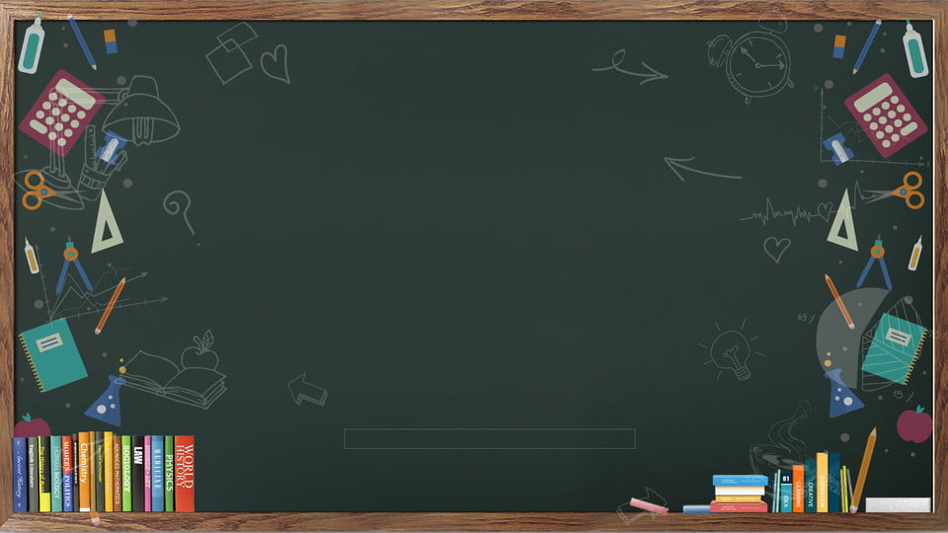
الوحدة السادسة
الْقُوَى وَالطَّاقَةُ

Slide 2
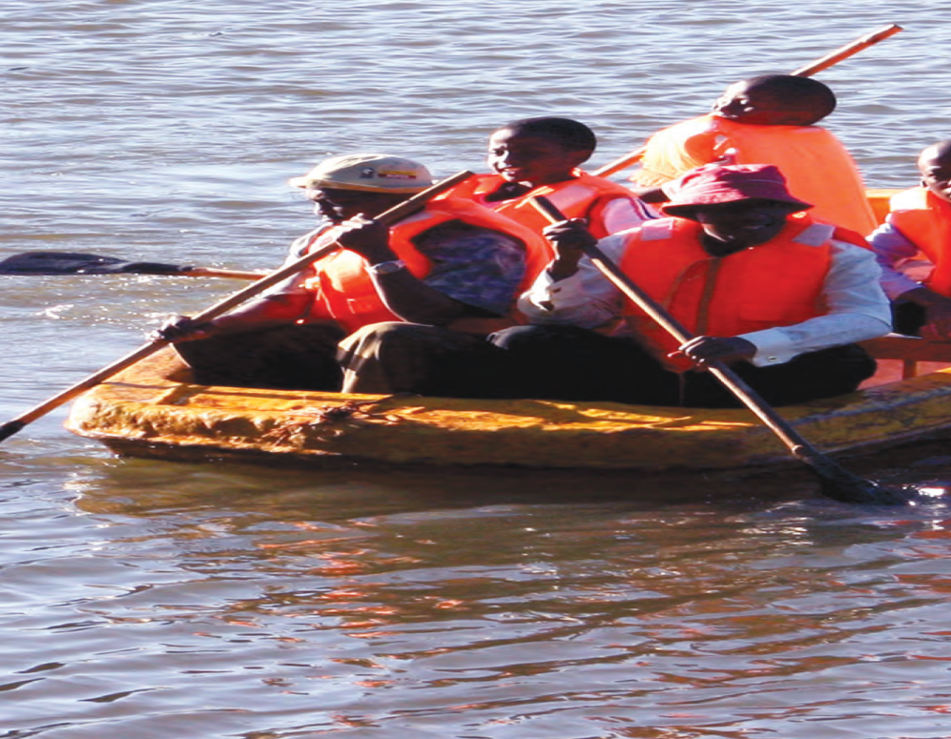
الْفَصْلُ السَابعُ
الْقُوَى

Slide 3

الدَّرْسُ الثّاني
تغير الحركة

Slide 4
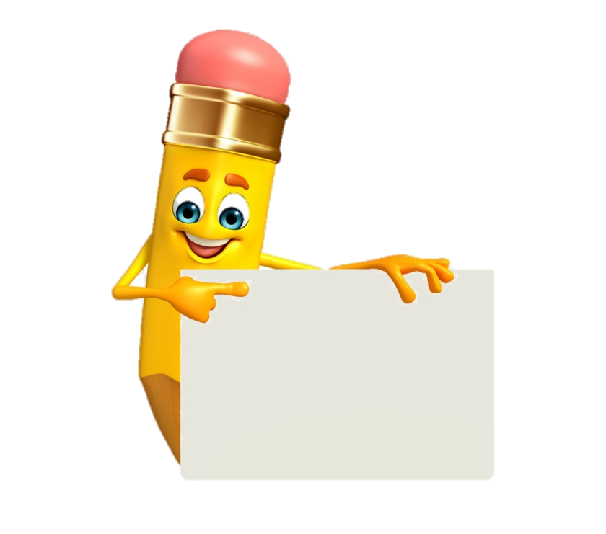
كَيْفَ تُؤَثِّر القوى
في التَّسارُعِ؟

Slide 5
يَعْرِفُ السَّبَّاحُ أَنَّهُ مِنَ الضَّرُورِيِّ أَنْ يَدْفَعَ المَاءَ بقُوَّةٍ أَكْبَرَ لِكيْ يَزِيدَ مِنْ سُرْعَتِهِ. وَكَذَلِكَ يَحْتَاجُ العَدَّاءُ أَنْ يَدفَعَ الأَرْضَ بِقَوَّةٍ أَكْبَرَ لِيَزيدَ مِنْ سُرعَتِهِ. إن التغير فِي سُرْعَةِ أَيِّ جِسْمٍ - بِالزِّيَادَةِ أَوالنُّقْصَانِ - يَعْنِي حُدُوثَ تَسَارُعِ لَهُ، أَيْ أنَّهُ كُلَّمَا زَادَ مَقْدَارُ القُوِّةِ ازْدَادَ التَّسَارُعُ.

Slide 6
ولكتلة الجسم تأثير أيضاً على التسارع. فإذا أثرت بالقوة نفسها على جسمين مختلفين في كتلتيهما تسارع الجسم ذو الكتلة الكبيرة أقل من تسارع الجسم ذي الكتلة الصغيرة.

Slide 7
أنظر إلى الشكل أسفل الصفحة. في الحالة الأولى يقوم شخص واحد بسحب عربة تحمل صندوقاً واحداً، فتتسارع العربة. ولو قام شخص آخر بمساعدة الأول لسحب العربة نفسها – كما في الحالة الثانية – فإن القوة المؤثرة في العربة تتضاعف، ويتضاعف تسارع العربة.

Slide 8
ما الذي يحدث في الحالة الثالثة؟ يقوم الشخص نفسه بسحب العربة، وقد تضاعف حملها من الصناديق، فإذا أثر الشخص بالقوة نفسها التي أثر بها في العربة في الحالة الأولى فإن تسارع العربة في هذه الحالة سوف يتناقص إلى نصف تسارع العربة الأولى.

Slide 9
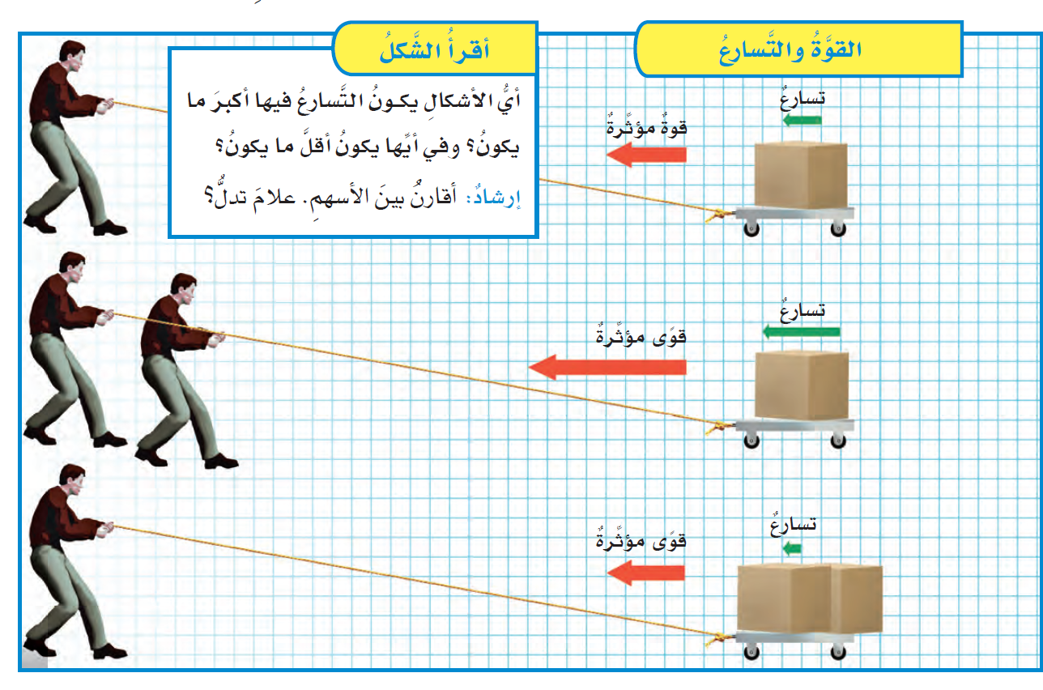

Slide 10
الصورة الوسطى تمثل قوة السحب الأسرع، والصورة الثالثة تمثل القوة الأضعف.

Slide 11
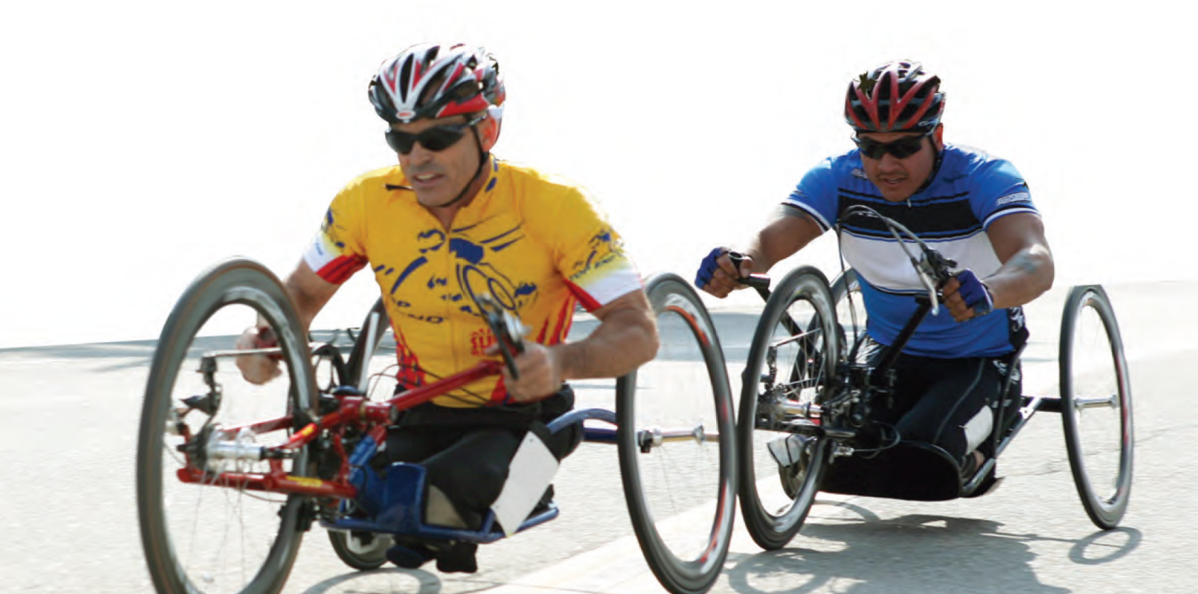
إذا أثر كلا المتسابقين بقوة متساوية، فمن يفوز بالسباق؟ المتسابق ذو الكتلة الأقل يفوز، لأن تسارعه سيكون أكبر.

Slide 12

تؤثر الكتلة في القصور
الذاتي للجسم

Slide 13
يعرف القصور الذاتي للجسم بأنه ميل الجسم المتحرك إلى بقائه متحركاً بنفس السرعة والاتجاه. وكذلك بقاء الجسم الساكن ساكناً. وقصور الجسم يعتمد على كتلته. أفترض أني أثرت بالقوة نفسها في جسمين مختلفين في الكتلة، فإن الجسم الأقل كتلة سيتسارع أكثر، لأن قصوره الذاتي يكون أقل.

Slide 14
ولو افترضنا أن كتلة الجسم الثاني ضعف كتلة الجسم الأول، فسيكون تسارعه نصف تسارع الجسم الأول، لأن قصوره الذاتي يكون أكبر. فكلما ازدادات كتلة الجسم ازداد قصوره الذاتي. أنظر إلى الكرسي المتحرك في الصورة. فإذا افترضنا أن المتسابقين يبذلان القوة نفسها فإن المتسابق الأقل كتلة سوف يفوز؛ لأن تسارع الجسم الأخف يكون أكبر في هذه الحالة.

Slide 15
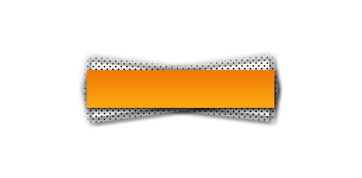
أَخْتَبِرُ نَفْسِي

Slide 16

أَتَوَقَّعُ. إِذَا رَكَلْتُ كُرَةَ قَدَمٍ بِقُوَّةِ 5 نيُوتِن، ثُمَّ رَكَلْتُهَا مَرّةً ثَانيَةً بِقًوَّةِ 10 نيوتن، فَهَلْ يَكُونُ تَسَارُعُها فِي الحَالَةِ الثَّانِيَةِ أَكْبَرَ؟ لماذا؟
في الركلة الثانية تسارع الكرة أكبر؛ لأن القوة المؤثرة عليها أكبر= 10 نيوتن.

Slide 17
اَلتَّفْكيرُ النّاقِدُ. كُرَةُ الْبُولِنْجِ و كُرَةُ الْقَدَمِ مُتَمَاثِلَتَانِ فِي الْحَجْمِ تَقْريبًا. لِمَاذَا يَكُونُ رَمْيُ كُرَةِ الْبولِنْجِ أَصْعَبَ؟
لأن كرة البولينج كتلتها أكبر فتحتاج قوة أكثر.

Slide 18
حَقِيقَةٌ
لا تلزم قوة إضافية لإبقاء الجسم المتحرك متحركاً بالسرعة نفسها والاتجاه نفسه.

Slide 19
كيف يؤثر الاحتكاك
في حركة الجسم؟

Slide 20
أفكر في حركة متزلج على الجليد.. عندما يدفع متزلج زلاجته فإنها تتحرك (تنزلق). والآن أفكر في شخص ينتعل حذاء رياضياً، ويقف على جانب الطريق. هل ينزلق إذا دفع الرصيف؟ لا. ما الفرق بين الحالتين؟ الاحتكاك.

Slide 21
عرفت أن الاحتكاك قوة تعمل في عكس اتجاه الحركة. يعتمد مقدار الاحتكاك على طبيعة السطوح المتلامسة. فالاحتكاك قليل بين الأجسام الصلبة الملساء كما في قاعدة حذاء التزلج والجليد،

Slide 22
لكنه كبير بين طبقة المطاط التي تغلف أسفل الحذاء الرياضي والرصيف. لماذا يوضع زيت بين الأجزاء المتحركة المتلامسة من الدراجة؟ الزيت يقلل من الاحتكاك. إنه يساعد الأجزاء المتلامسة على الحركة.

Slide 23

نشاط
الاحتكاك والحركة

Slide 24
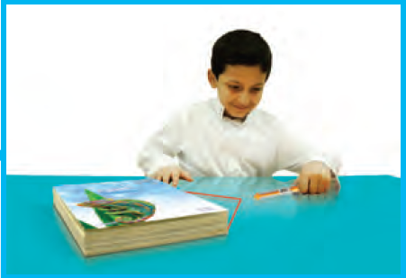
أربط خيطاً حول الكتاب. أضع الكتاب على سطح أملس. أثبت قطعة الخيط في ميزان نابضي, وأضع كتاباً ثانياً فوق الكتاب الأول.
1
أقيس. أسحب الميزان بلطف، وأقيس قوة سحبي للكتابين عندما يكونان على وشك الحركة. وأسجل بياناتي.
2

Slide 25
أستخدم الميزان النابضي لسحب الكتب بسرعة على السطح. أنظر قراءة الميزان وأسجل مقدار القوة.
3
أستنتج. هل كان الاحتكاك قبل بدء الكتب في الحركة أكبر منه في أثناء حركتها؟ أعتمد في إجابتي على الخطوة 3.
4

Slide 26
نعم، الاحتكاك قبل بدء الحركة يكون أكبر منه في أثناء حركة الجسم ولذلك تكون القوة اللازمة لتحريك الجسم من حالة السكون أكبر من القوة اللازمة للمحافظة على استمرار حركة الجسم.

Slide 27
أَخْتَبِرُ نَفْسِي

Slide 28
أَتَوَقَّعُ. أيهما أكثر احتمالاً: الانزلاق فوق العشب، أم فوق الثلج؟ لماذا؟
أتوقع: الانزلاق فوق الثلج يكون أكثر سهولة من الانزلاق فوق العشب لأن قوة الاحتكاك بين الحذاء والثلج أقل من قوة الاحتكاك بين الحذاء والعشب.

Slide 29
اَلتَّفْكيرُ النّاقِدُ. يكثر التحذير من الانزلاقات في فصل الشتاء. لماذا يجعل الماء السطح زلقاً؟
يجعل الماء السطح زلقاً؛ لأنه يقلل من الاحتكاك على السطح.

Slide 30
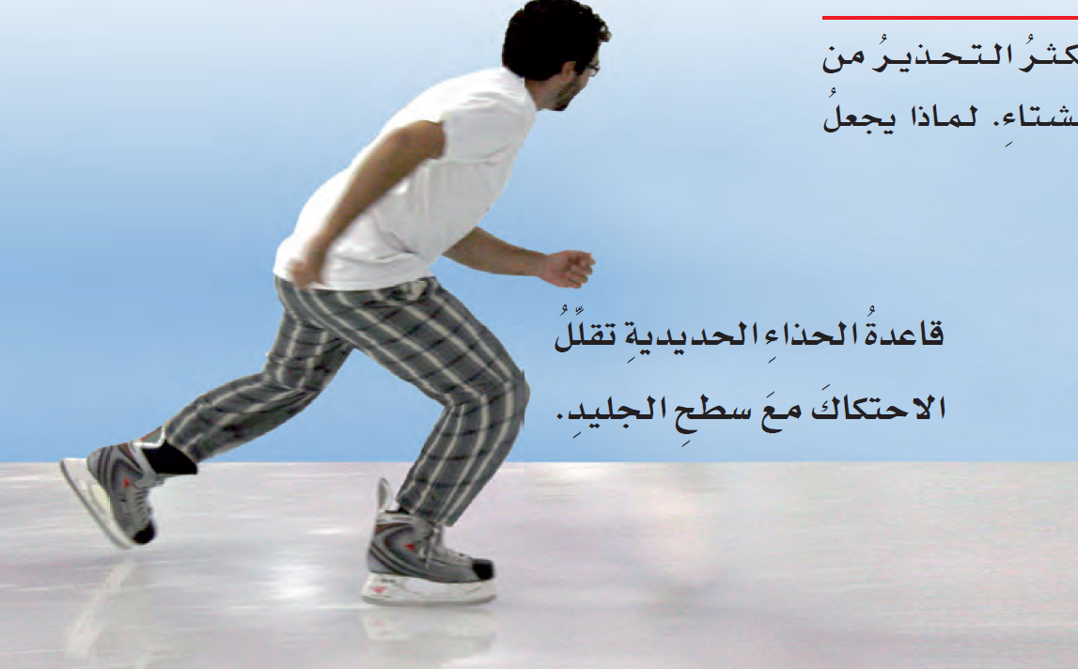
قاعدة الحذاء الحديدية تقلل الاحتكاك مع سطح الجليد.

Slide 31

مُرَاجَعَةُ الدَّرْسِ

Slide 32
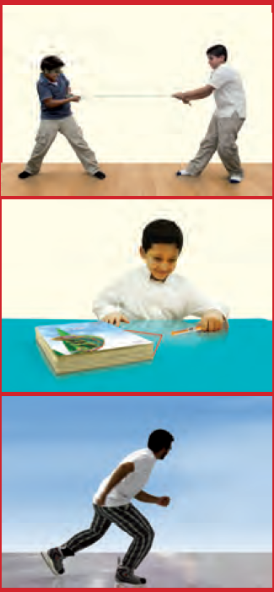

مُلَخَّصٌ مُصَوَّرٌ
القوى المتزنة هي مجموعة القوى التي يلغي بعضها تأثير بعض عندما تؤثر في جسم.

Slide 33
مُلَخَّصٌ مُصَوَّرٌ
إذا أثرت قوى غير متزنة في جسم فإنه يتحرك في اتجاه القوة الكبرى.

Slide 34
مُلَخَّصٌ مُصَوَّرٌ
الاحتكاك قوة تعمل في اتجاه معاكس لاتجاه الحركة.

Slide 35
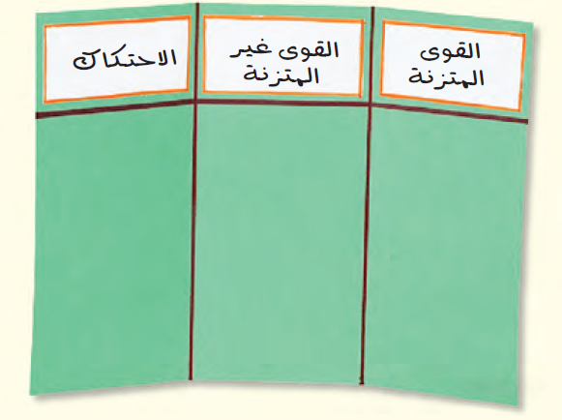
أُنَظِّمُ أَفْكاري
المطويات
أعْمَلُ مَطْوِيَّةً ثلاثية ألخص فيها ما تعلمته عن تغير الحركة.

Slide 36

أُفَكِّرُ وأَتَحَدَّثُ وأكْتُبُ

Slide 37
1
المُفْرَداتُ. الوحدة المستخدمة لقياس القوة تسمى ................
نيوتن

Slide 38
أَتوقع. إذا وضعت مغناطيسين لهما القوة نفسها على سطح مستو بينهما مسافة وأسقطت كرة حديدية من منتصف المسافة بين المغناطيسين، فماذا أتوقع أن يحدث؟
2
ما حدث
توقعي
استقرت الكرة الحديدية بين المغناطيسين.
كل من المغناطيسين يؤثران في الجسم بقوة متوازنة لذلك ستسقط الكرة في منتصف المسافة بين المغناطيسين ولا تتحرك.

Slide 39
التَّفْكِيرُ النَّاقِدُ. عندما أهبط أنا وزميلي منحدراً، يسحب أحدنا الآخر إلى أعلى المنحدر، في أثناء حركتنا إلى أسفل المنحدر. ما الذي يمنع انزلاقنا على المنحدر؟
3
قوة السحب لأعلى المنحدر التي يؤثر بها إحدانا على الأخر تعمل عكس قوة الجاذبية نحو الأسفل مما يمنع انزلاقنا على المنحدر.

Slide 40
أختار الإجابة الصحيحة
ما القوة المسؤولة عن توقف جسم متحرك عن الحركة؟
4
ب - الْجاذِبِيَّةُ.
أ - الاحْتِكاكُ.
د – القوى المتزنة.
ج - نيوتن.

Slide 41
1
السؤال الأساسي. كيف يمكن أن يؤثر الدفع والسحب في حركة الأجسام؟
تتسبب كل من قوى الدفع والسحب في تغير سرعة الأجسام المتحركة واتجاه حركتها مما يعني حدوث تسارع للجسم أما في حالة توازن قوى السحب والدفع على نفس الجسم فإن ذلك لا يحدث تأثير في حركة الجسم.

Slide 42

العُلُومُ وَالرياضيات
تأثير القوى
بارجة في البحر يجرها مركب سحب بقوة 7000 نيوتن. وفي الوقت نفسه يدفعها من الخلف مركب آخر بقوة 7000 نيوتن. ما مجموع القوى المؤثرة في البارجة؟

Slide 43
العُلُومُ وَ الرياضيات
مجموع القوى المؤثرة في البارجة = قوة سحب المركب + قوة دفع المركب الآخر لها = 7000 نيوتن + 7000 نيوتن =14000نيوتن.

Slide 44
العُلُومُ وَالكتابة
يوم من دون احتكاك
ماذا يحدث لو استيقظت يوماً وكان الكون من دون احتكاك؟ ماذا أعمل؟ وكيف أتحرك؟ أكتب قصة أتخيل فيها كيف تكون حياتي في ذلك اليوم.

